Slide 1
12, 2916 – 5th Avenue
Calgary, Alberta, T2A 6K4, Canada
Tél : + 1 (403) 243-3285, Fax : + 1 (403) 243-6199
E-mail : cawst@cawst.org, Site web : www.cawst.org
CAWST (Centre for Affordable Water and Sanitation Technology - Centre pour les Technologies d'Eau et Assainissement à Faible Coût) est un organisme à but non lucratif proposant des services de formation et de conseil aux organisations qui travaillent directement avec les populations des pays en développement n'ayant pas accès à l'eau potable et à un assainissement de base.
L'une des stratégies fondamentales de CAWST est de diffuser ces connaissances concernant l'eau, afin d'en faire un savoir courant. Ceci peut être réalisé, en partie, par le développement et la distribution gratuite de matériels d'éducation dans le but d'augmenter la disponibilité de l'information pour ceux qui en ont le plus besoin.
Le contenu de ce document est libre et sous licence Creative Commons Attribution Works 3.0 Unported. Pour voir une copie de cette autorisation, veuillez visiter : http://creativecommons.org/licenses/by/3.0, ou écrivez à Creative Commons : 171 Second Street, Suite 300, San Francisco, California 94105, USA.
Vous êtes libre de :
Partager - copier, distribuer et transmettre ce document.
Modifier – adapter de document
Sous les conditions suivantes :
Indication de la source. Vous devez indiquer que CAWST est l'auteur original de ce document. Veuillez aussi inclure notre site internet : www.cawst.org
CAWST publiera périodiquement des mises à jour de ce document. Pour cette raison, nous ne recommandons pas que vous proposiez ce document en téléchargement sur votre site web.
CAWST et ses administrateurs, employés, entrepreneurs et bénévoles n'assument aucune responsabilité et ne donnent aucune garantie en ce qui concerne les résultats qui peuvent être obtenus de l'utilisation des informations fournies.
Tenez-vous informé et obtenez du support :
Dernières mises à jour de ce document :
Autres ressources sur les formations et les ateliers
Support pour l'utilisation de ce document dans votre travail
CAWST fournit un tutorat et
un accompagnement lors de la mise en œuvre de ses enseignements
et outils de formation.

Slide 2
Cette présentation est utilisée avec le plan de cours 2 : Les problématiques de l’eau et de l’assainissement au niveau mondial et au niveau local, tiré du manuel intitulé Manuel du formateur sur le filtre biosable pour la mise en œuvre de projet.
Celui-ci est disponible sur : www.cawst.org/resources

Slide 3
Problématique mondiale de l’eau et de l’assainissement

Slide 4
Attentes d’apprentissage
Discutez des problématiques locales et mondiales associées à l'accès à l’eau potable et à l’assainissement.
Expliquez en quoi l'eau non potable et un assainissement déficient sont liés au cycle de la pauvreté et le font perdurer.

Slide 5
Eau de boisson

Slide 6
Réfléchissez
Quels sont les problèmes associés à l'eau ?

Slide 7
Réfléchissez
Que peut-on y faire ?
Qu'est-ce qui est fait actuellement ?

Slide 8
Quelles sont les sources d'eau qui ne sont pas bonnes ?
Les sources les moins susceptibles de fournir de l'eau potable, qui manquent de fiabilité ou qui ne sont pas soutenables sur le plan environnemental sont les suivantes :
Un puits non protégé
Une source non protégée
Les rivières ou les étangs
L'eau fournie par un vendeur
L'eau distribuée par camion-citerne
L'eau en bouteille*
Notes:
*Pourquoi l'eau en bouteille peut-elle faire partie de cette liste ?
- elle n'est pas abordable pour tous
- la source peut manquer de fiabilité
- elle génère beaucoup de déchets de bouteilles en plastique, qui polluent l'environnement
- l'eau distribuée par un vendeur et l'eau distribuée par camion-citerne sont souvent inaccessibles pour les pauvres, sont souvent peu fiables et non potables (eau contaminée)

Slide 9
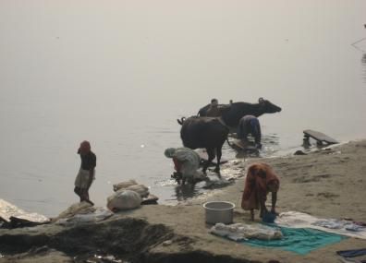
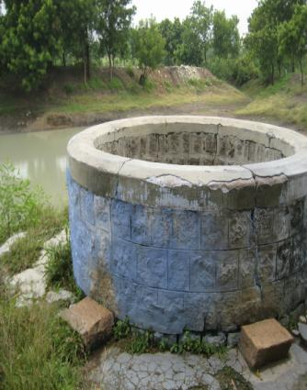
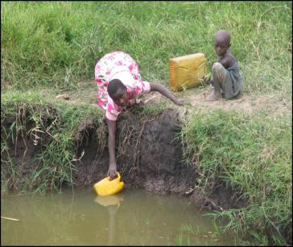
Une rivière
Un puits non protégé
Un étang

Slide 10
Qu'est-ce qu'une "source d'eau améliorée" ?
Les sources qui sont plus susceptibles de fournir de l'eau potable sont les suivantes :
Un puits de forage
Un puits creusé protégé
Une source protégée
Une citerne d’eau de pluie
Les canalisations alimentant le domicile
Une borne-fontaine publique
Notes:
- Les robinets/tuyaux publics et les branchements domestiques peuvent être intermittents/manquer de fiabilité, et ils ne fournissent généralement pas de l'eau potable (ou pas toujours potable).
- Les puits protégés et les puits de forage doivent avoir des parois surélevées et un couvercle pour empêcher que l'eau de surface/de pluie n'entraîne de la poussière et des déchets dans le puits. Ils doivent être éloignés des eaux de surface et se situer plus haut que l'eau de surface, des latrines, des fosses à déchets et autres sources de contamination.
- Les puits doivent être équipés d'une pompe, et non d'un seau, qui peut contaminer le puits à chaque fois qu'il est descendu dans l'eau.
- L'eau de pluie collectée des toits doit être désinfectée car elle est souvent contaminée par les fèces des oiseaux et autres animaux.

Slide 11
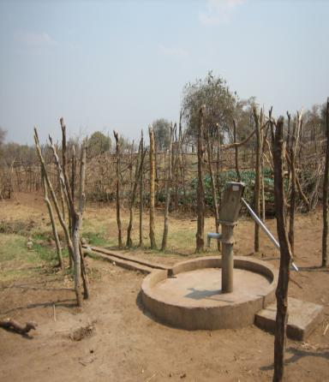
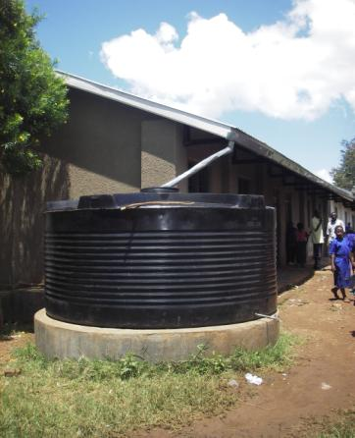
Une pompe à main
Une citerne d’eau de pluie

Slide 12
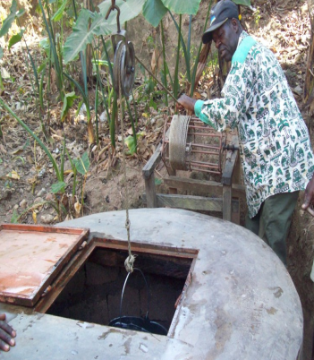
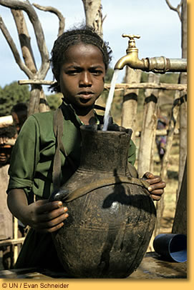
Une citerne d’eau de pluie
Un puits protégé
Une borne-fontaine

Slide 13
Réfléchissez
Pourquoi les personnes ne disposent-elles pas de sources d'eau potables pratiques ?

Slide 14
POURQUOI ?
Manque de :
Financement
Ressources
Infrastructures
Entretien
Connaissances
Prise de conscience
Compétences
Motivation
Priorité

Slide 15
L'assainissement de base

Slide 16
Réfléchissez
Quelles problématiques associées à l'assainissement avez vous identifiées ?

Slide 17
Réfléchissez
Que peut-on y faire ?
Qu'est-ce qui est fait actuellement ?

Slide 18
Qu'est-ce qu'un assainissement insalubre ?
Les latrines et les pratiques de défécation les plus susceptibles de placer les personnes en contact avec les excreta (dans les latrines ou dans l'environnement). Des latrines insalubres sont :
La défécation à l'air libre
Les latrines à fosse ouverte (pas de dalle, sales ou dangereuses)
Un seau
Une latrine suspendue (les excreta tombent dans l'eau)
Les latrines publiques ou partagées (en débat)
Notes:
Les installations sanitaires non améliorées n’empêchent pas le contact des personnes avec des excréments humains. Elles incluent notamment :
Les latrines à fosse sans dalle ou sans plateforme, ou à fosse ouverte
La latrine suspendue (les excreta tombent dans l'eau)
Les latrines à seau
La défécation à l’air libre dans les champs, forêts, buissons, les plans d'eau ou autres espaces ouverts ; l'élimination des matières fécales humaines avec d'autres formes de déchets solides.
Il existe un débat pour savoir si l'on peut considérer les latrines publiques ou partagées comme "non améliorées". Si ces installations ne sont pas bien entretenues (gardées propres), elles ne seront pas hygiéniques et donc pas sûres. Si des latrines sont partagées entre quelques familles qui se connaissent toutes, il est probable que ces dernières les maintiennent propres.

Slide 19
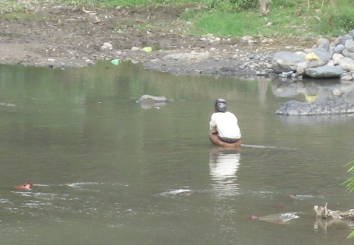
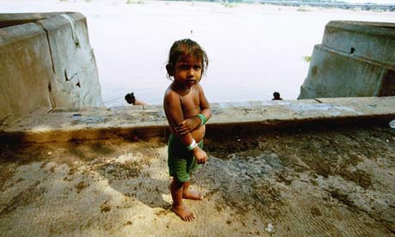
La défécation à l'air libre
L'aire de toilettes ouverte (source :guardian.co.uk/commentisfree/2009/ nov/19/world-toilet-day-sanitation)

Slide 20
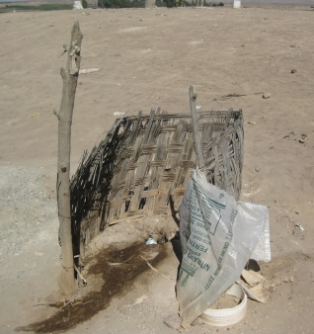
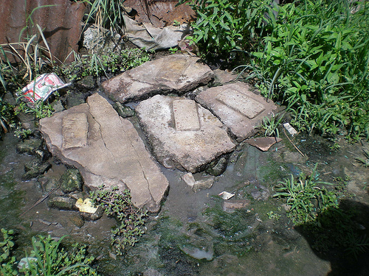
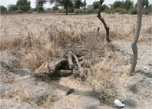
Les latrines à fosse non améliorées
(source : defeatdd.org/blog/sustainable-sanitation-peru)
(source : Flickr, photo par K Tayler)
(source : labspace.open.ac.uk)

Slide 21
Qu'est-ce qu'un assainissement sain ?
Les latrines et les pratiques qui sont moins susceptibles de générer un contact entre les personnes et les excreta, ou de polluer l'environnement
Exemples :
Les latrines à chasse manuelle (avec dalle)
Les latrines à fosse avec dalle
Les latrines améliorées à fosse ventilée (dalle)
Le raccordement à un égout public
Le raccordement à une fosse septique
Notes:
Un assainissement amélioré comprend des installations d'assainissement qui permettent d'éviter tout contact des excreta humains avec les humains par une séparation hygiénique.
Une dalle procure une plate-forme sûre et solide sur laquelle se tenir, et qui recouvre la fosse. Le risque de chute dans la fosse est réduit, comme le contact avec les excreta. La dalle permet aussi de réduire les odeurs, ainsi que le nombre de mouches et de moustiques.
Les installations sanitaires en commun sont considérées comme des installations améliorées d’un type par ailleurs acceptable utilisées par deux ménages ou plus. Les installations en commun qui restent propres peuvent être considérées comme salubres. Les installations en commun ou publiques qui ne sont pas maintenues en bon état de propreté sont considérées comme insalubres.

Slide 22
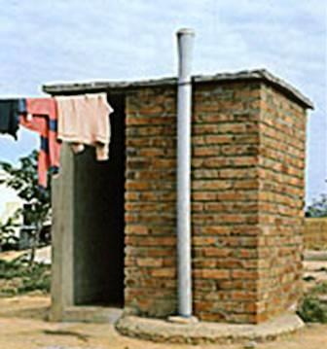
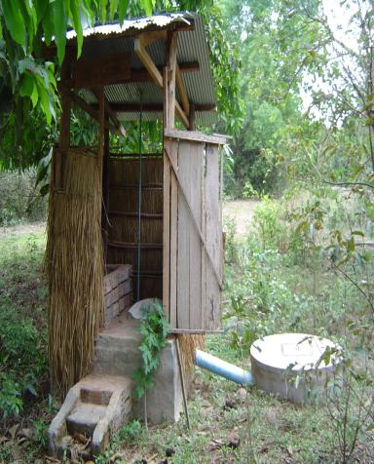
La latrine améliorée à fosse ventilée (VIP)
La latrine à chasse manuelle

Slide 23
Réfléchissez
Pourquoi les personnes ne disposent-elles pas d'installations d'assainissement salubres ?
Notes:
Afrique et Asie

Slide 24
POURQUOI ?
Manque de :
Financement
Ressources
Infrastructures
Entretien
Connaissances
Prise de conscience
Compétences
Motivation
Priorité

Slide 25
Réfléchissez...
Quel est l'effet sur une communauté si l'accès à l'eau potable est amélioré mais qu'un manque d'assainissement de base subsiste ?
Notes:
Sans accès à des installations sanitaires améliorées, les risques de contamination de l'eau restent élevés.
Même avec un accès à une source d'eau améliorée, si des efforts pour améliorer l'assainissement ne sont pas entrepris, l’état de santé peut ne pas s'améliorer.
Si l'approvisionnement en eau porte sur une plus grande quantité, la situation sanitaire peut alors s'empirer (drainage, moustiques)

Slide 26
Qu'est-ce que cela implique par rapport à moi ?
Il est important de toucher TOUT LE MONDE, PARTOUT :
De l'eau potable accessible (pas trop loin) et abordable
Des installations sanitaires susceptibles de stopper la transmission des maladies et qui peuvent être utilisées par tout le monde
De bonnes pratiques d'hygiène

Slide 27
Le cycle de la pauvreté
Pourquoi l'eau non potable et un assainissement insuffisant permettent-ils au cycle de la pauvreté de perdurer?
Notes:
Propagation de maladies = mauvaise santé = impossibilité d’aller à l’école = incapacité à travailler = manque de productivité = manque de croissance économique = pauvreté.

Slide 28
Le cycle de la pauvreté
Propagation de la maladie
Faible productivité économique
Mauvaise santé
Pauvreté
Incapacité à se rendre à l’école
Faible productivité
Incapacité à travailler ou à obtenir un emploi

Slide 29
Révision
Que peut-on faire pour arrêter le cycle de la pauvreté ?
Notes:
Orientez la discussion vers le contexte de l'atelier.
Améliorer l’accès à l’eau potable
Les installations sanitaires de base
L'éducation à l’hygiène

Slide 30
Révision
Que peut-on faire pour améliorer l'accès à l'eau potable et à l'assainissement de base?
Notes:
Vous pouvez amener la discussion vers :
Le traitement de l'eau à domicile, par opposition au traitement de l'eau à l'échelle communautaire - par exemple, si l'assainissement est déficient ; un traitement à domicile sur le lieu de l'utilisation permet de limiter les risques de propagation de la maladie.
Mise en œuvre d'un assainissement amélioré et bonnes pratiques associées à la mise en œuvre de la CTED.
Amélioration de la gestion des systèmes
Décentralisation de la responsabilité et de la propriété
Développement des capacités de la communauté
Réseaux efficaces de distribution de pièces de rechange
Donner le choix entre différents niveaux de services aux communautés ("échelles technologiques")
4. Recueillir d'autres idées des participants.
Passez en revue les attentes d’apprentissage avec le groupe au complet. Demandez aux participants s'il a été répondu à leurs attentes. Si ce n'est pas le cas, donnez des pistes aux participants pour qu'ils trouvent les informations qu'ils cherchent ou identifiez les prochaines étapes du suivi.

